Slide 1
ИССЛЕДОВАТЕЛЬСКАЯ РАБОТА: «ОПРЕДЕЛЕНИЕ ЙОДА В ПОВАРЕННОЙ СОЛИ»
ГОСУДАРСТВЕННОЕ БЮДЖЕТНОЕ ОБРАЗОВАТЕЛЬНОЕ
УЧРЕЖДЕНИЕ ЛИЦЕЙ №1795 «ЛОСИНООСТРОВСКИЙ»
Выполнила ученица 8 «В» класса
Салимова Диана Руководитель:
Саркисян Гаянэ Борисовна,
к.х.н., учитель химии

Slide 2
АКТУАЛЬНОСТЬ
Всемирная организация здравоохранения признала глобальной проблему заболеваний, возникающих вследствие дефицита йода в рационе питания. Озабоченность медиков объясняется тем, что йододефицит угрожает не только состоянию здоровья, но и жизни.
Статистические данные свидетельствуют о том, что от недостатка йода в мире страдает примерно 200 миллионов человек. Почти миллиард – в зоне риска. Россия, к сожалению, входит в число стран, а их в мире больше полутора сотен, в которых потребление йодосодержащих продуктов на душу населения намного ниже нормы.
Недостаток йода зафиксирован в 30-ти регионах России, включая Москву.

Slide 3
Цель исследования:изучение проблемы дефицита йода и определение содержания йода в поваренной соли. Задачи исследования: провести обзор литературы по данной теме и выявить основные меры профилактики йоддефицитных заболеваний, наличие продуктов питания, обогащённых йодом, определить содержание йода в поваренной соли; сделать выводы. Гипотеза: продукты питания не могут обеспечить человека необходимой суточной дозой йода.

Slide 4
Потребность в йоде разных групп людей (в мкг/сут)
Дети до года - 50
Дети младшего возраста (от 2 до 6 лет) - 90
Дети от 7 до 12 лет - 120
Молодые люди (от 12 лет и старше) и взрослые - 150
Беременные и в период грудного вскармливания – 200
Люди пожилого возраста - 100

Slide 5
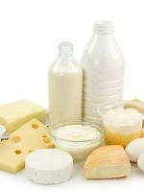
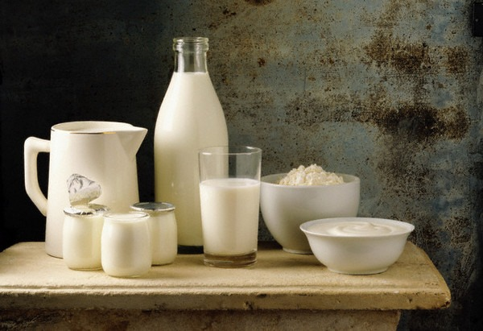
Источники йода
На 100 г продукта содержание йода:
молоко коровье – 16 мг,
кефир – 14 мг,
сливки – 9 мг,
сметана – 8 мг

Slide 6
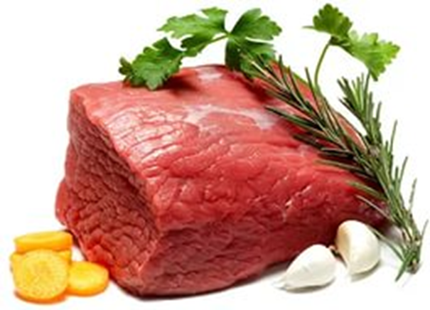
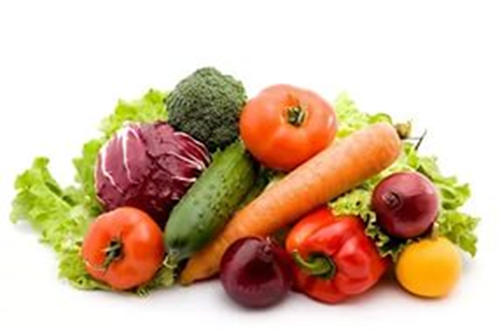
Источники йода:
Чеснок – 9 мг,
Соя – 8 мг,
Виноград – 8 мг,
Салат зеленый – 8 мг,
Редис – 8 мг,
Свекла – 7 мг,
Помидоры – 6 мг,
Говядина- 7,2 мг
Печень говяжья- 6,3 мг,
Куры- 6 мг,
Хлеб ржаной- 5,6 мг
Хлеб белый- 5,6 мг
Шоколад молочный- 5,5 г

Slide 7
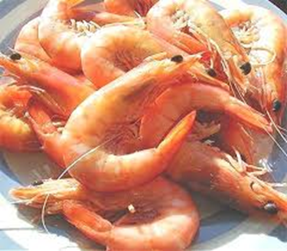
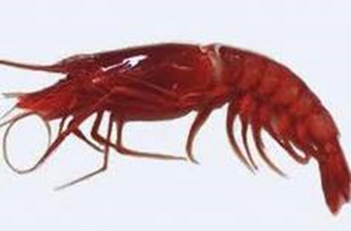
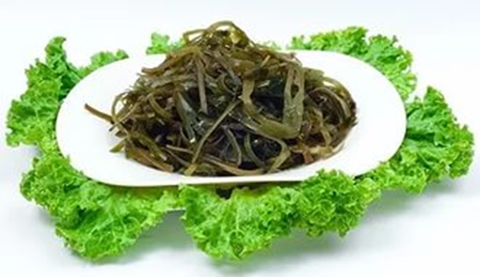
Источники йода:
Хек серебристый – 430 мг,
Лосось – 260 мг,
Камбала – 190 мг,
Треска – 135 мг,
Креветки – 110 мг,
Морская капуста – 430 мг,
Морские водоросли - 450 мг

Slide 8
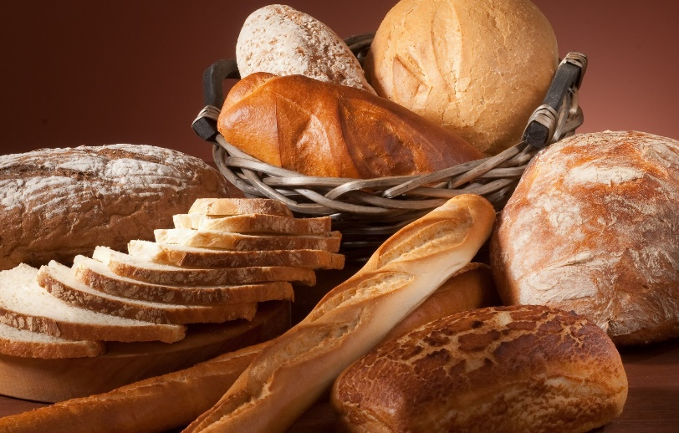
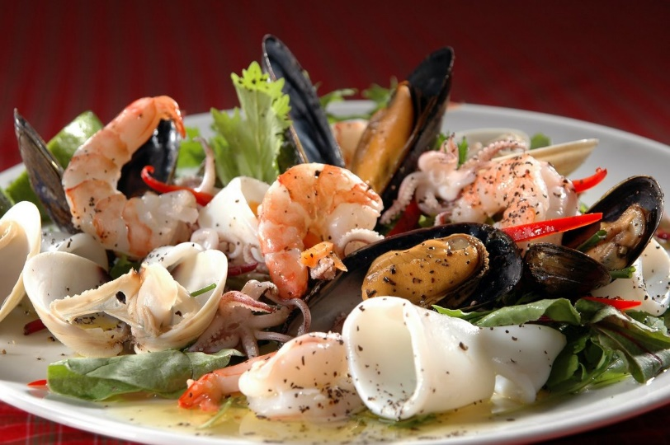
МЕРЫ БОРЬБЫ С ЙОДОДЕФФИЦИТОМ
Основная стратегия ликвидации йодного дефицита в Российской Федерации - всеобщее йодирование соли. Это значит, что вся соль, предназначенная для потребления, должна быть йодирована.
Для выполнения целевой программы должно быть налажено производство продуктов питания, обогащенных йодом (хлеб, хлебобулочные изделия, молочные продукты). Кроме того, с профилактической целью в рацион необходимо включать продукты, богатые йодом (морская капуста, рыба и т.д.)

Slide 9
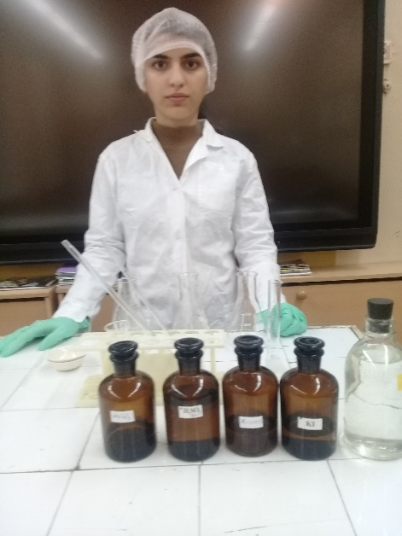
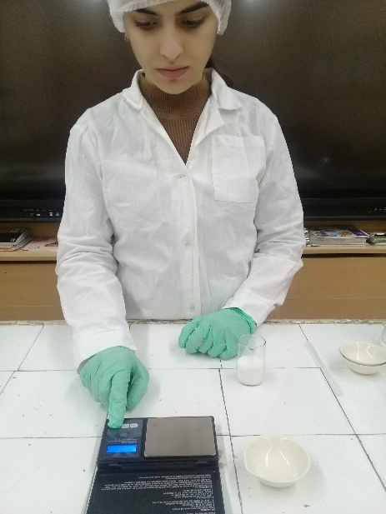
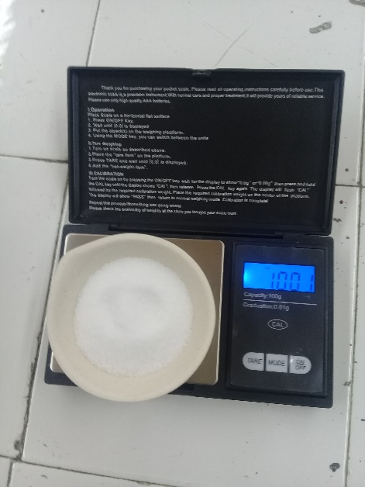
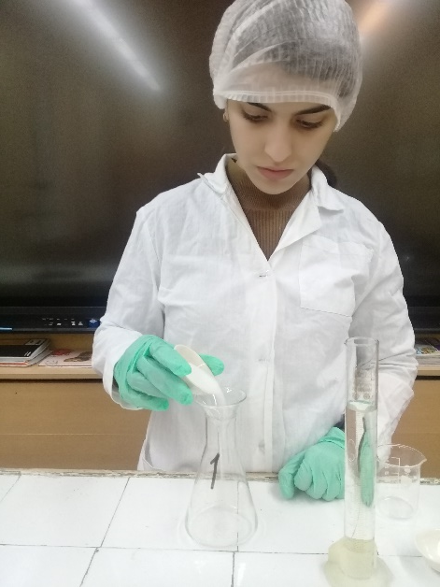
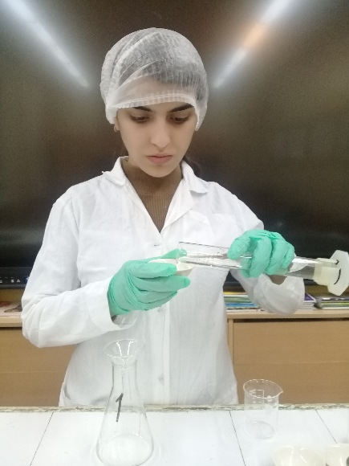
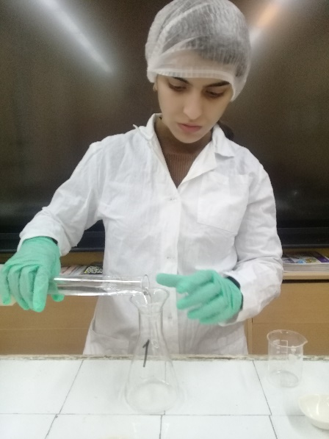
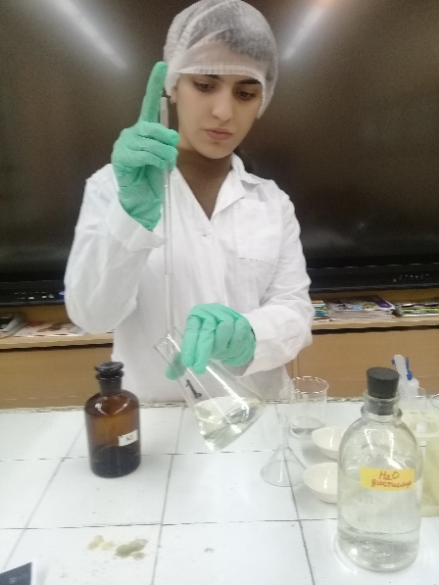
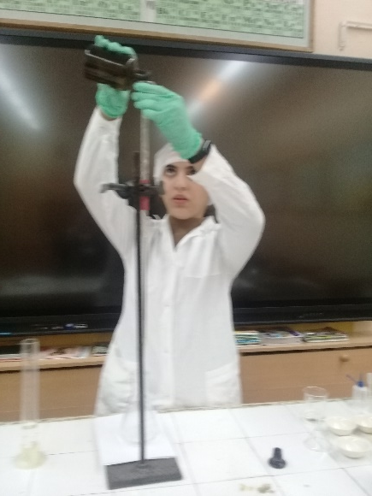
НАШИ ИССЛЕДОВАНИЯ.
В ходе исследования было проведено определение содержания йода в соли методом титрования.

Slide 10
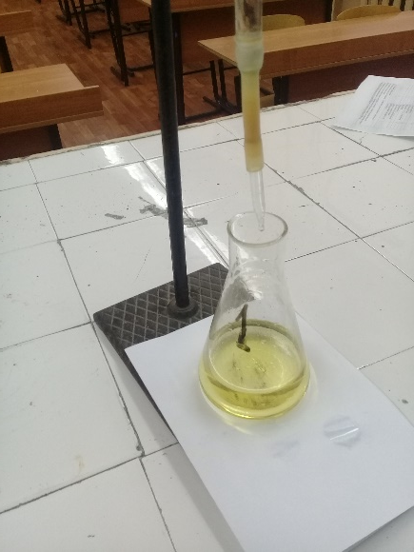
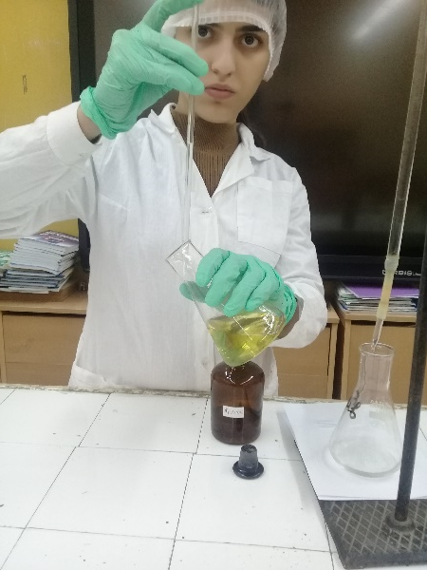
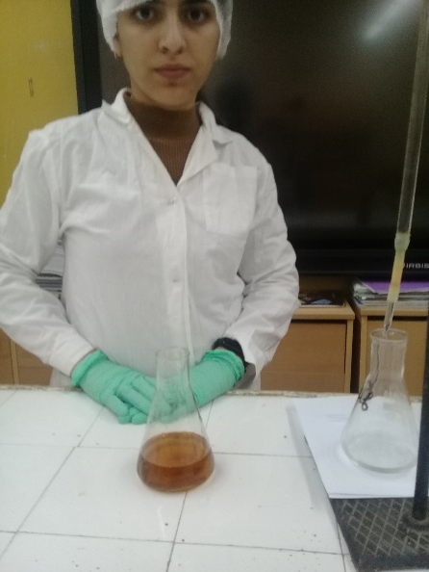
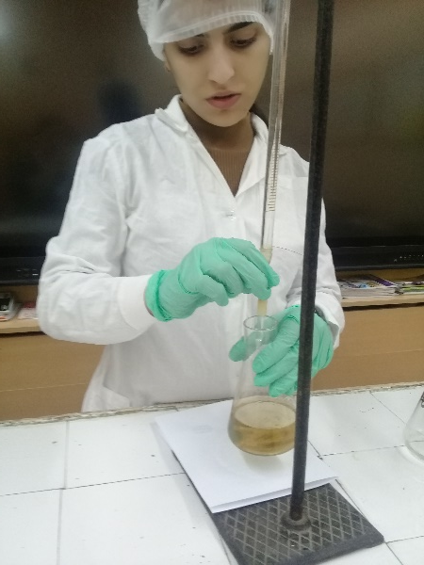
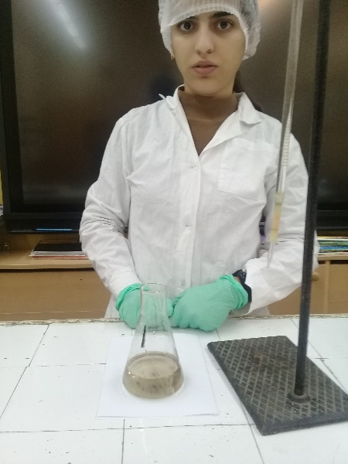
НАШИ ИССЛЕДОВАНИЯ.

Slide 11
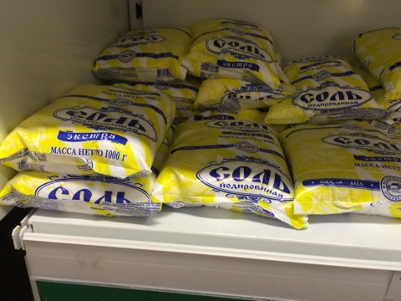
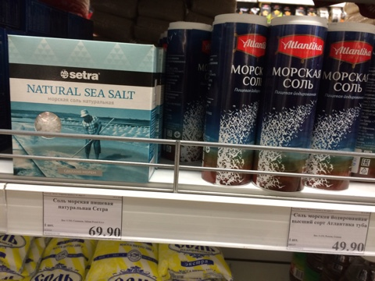
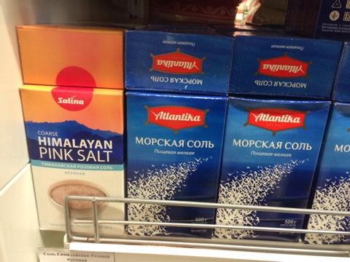
АССОРТИМЕНТ СОЛИ В МАГАЗИНАХ МЕТРОГОРОДКА
«АВОСЬКА»

Slide 12
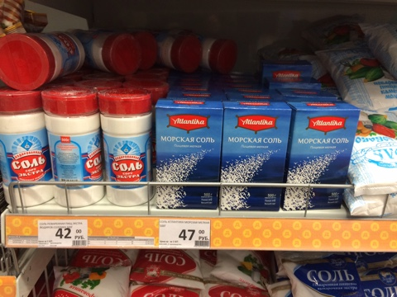
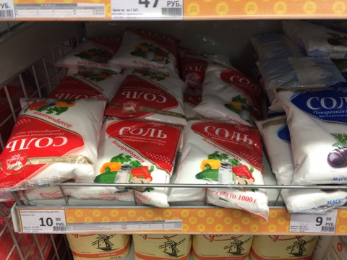
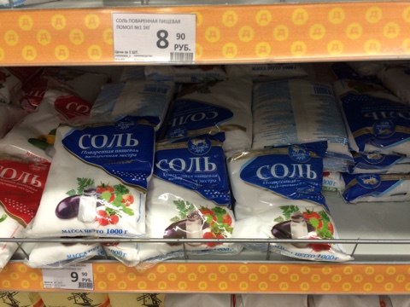
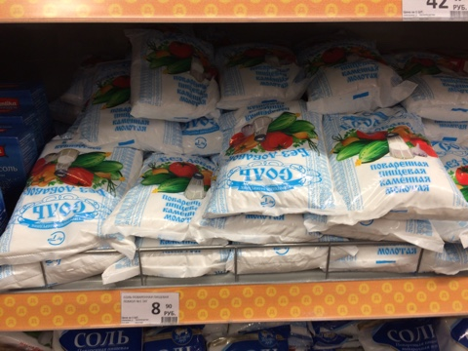
АССОРТИМЕНТ СОЛИ В МАГАЗИНАХ МЕТРОГОРОДКА
«ДИКСИ»

Slide 13
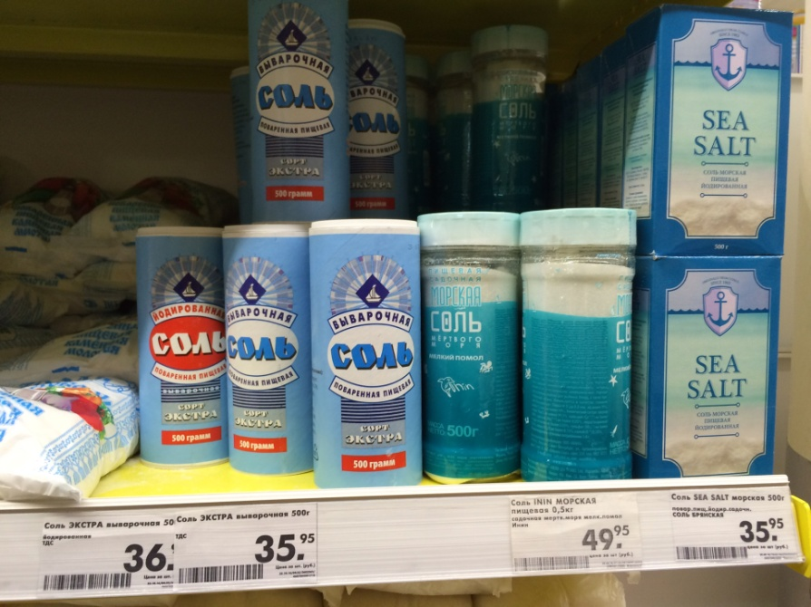
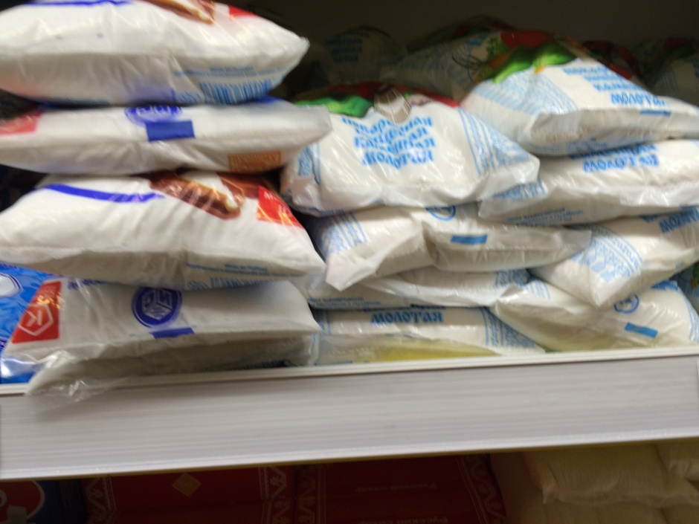
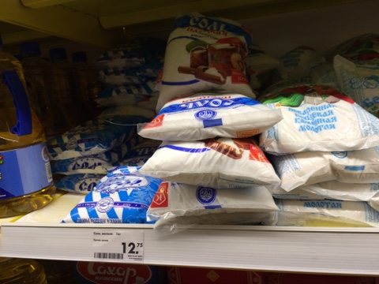
АССОРТИМЕНТ СОЛИ В МАГАЗИНАХ МЕТРОГОРОДКА
«ПЯТЕРОЧКА»

Slide 14
Рекомендации для потребителей
Использовать только йодированную соль, которую необходимо хранить в плотно закрытых ёмкостях.
Желательно использовать в пищу йодированные продукты, а также морепродукты.
Необходимо помнить, что эти меры не решают должным образом проблему дефицита йода, поэтому нужно применять профилактические препараты после соответствующей консультации у эндокринолога.

Slide 15
ВЫВОДЫ:
Практически население всей территории России страдает йодной недостаточностью. Основными мерами профилактики ИДЗ стали потребление йодированных продуктов и использование в пищу морепродуктов.
Практически во всех торговых точках имеется в наличии йодированная соль.
Ассортимент йодированных хлебобулочных изделий на прилавках города недостаточный, что не позволяет использовать эти продукты в целях профилактики.
Морская рыба содержит определенное количество йода, что позволяет использовать её как профилактическое средство.

Slide 16
Будьте здоровы!!!
СПАСИБО ЗА ВНИМАНИЕ.

Slide 17
Информационные источники
1.Рамка https://img-fotki.yandex.ru/get/15561/16969765.25e/0_96528_1180a0fa_orig.png
2.Фон http://img-fotki.yandex.ru/get/9509/230148220.2/0_d124d_406de25a_M.jpg
3.http://www.yourlifestyle.ru/pitanie/314-rol-yoda-v-organizme-cheloveka-simptomy-nehvatka-ioda-v-kakih-produktah-soderzhitsya.html
4. https://ru.wikipedia.org/wiki/%D0%98%D0%BE%D0%B4
5. http://zdips.ru/zdorovoe-pitanie/mineraly/1656-jod-v-organizme-cheloveka.html
6. http://www.e-pitanie.ru/mineralnie_veshchestva/yod.php
7. http://kuhnya-zhizni.ru/article/poleznyie-sovetyi/yod-v-organizme-cheloveka
8. https://ru.wikipedia.org/wiki/Иод

